Slide 1

Linux分区和LVM逻辑卷

Slide 2

目 录
MENUS
01
添加新硬盘
02
Linux分区概述
03
fdisk指令概述
04
Linux分区实战
05
概念解析
06
LVM操作实战
为了无法计算的价值

Slide 3
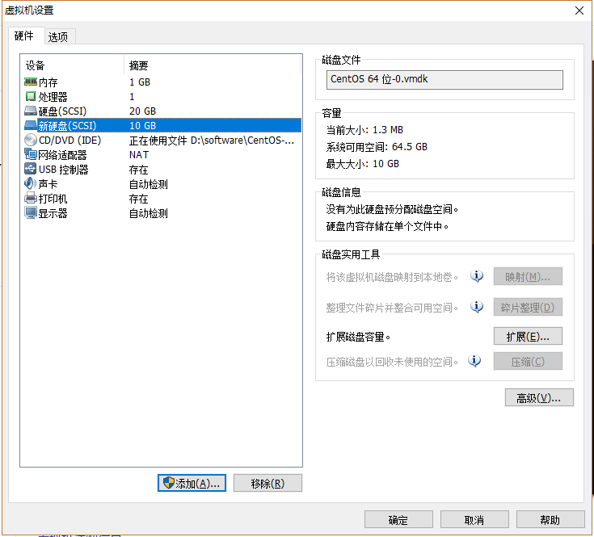
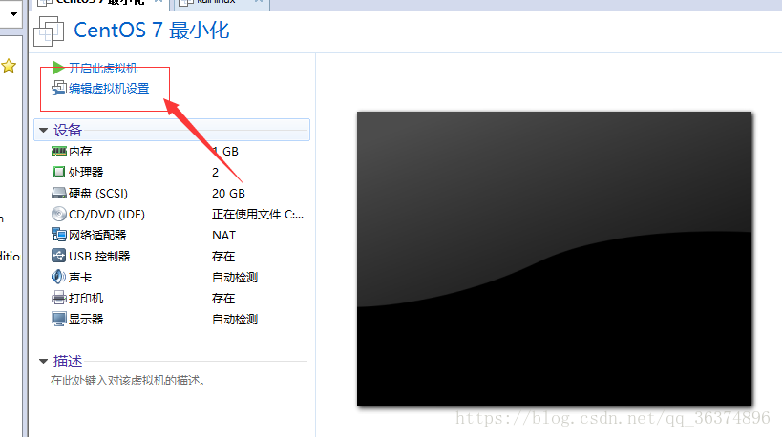
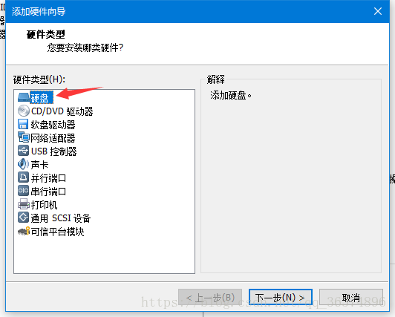
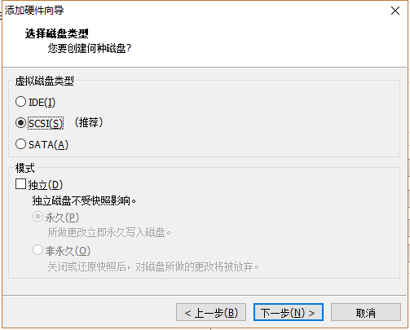
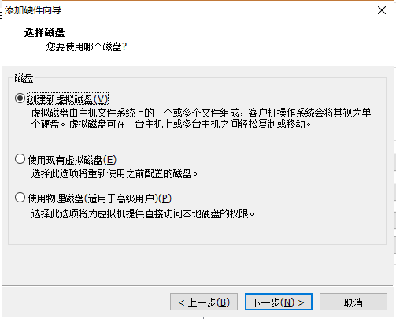
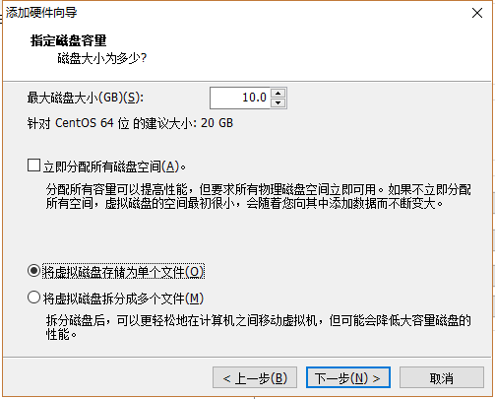
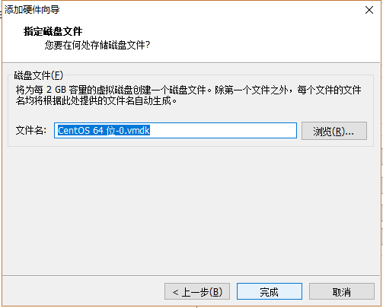
添加新硬盘

Slide 4


Linux分区概述
分区是什么？
分区是将一个硬盘驱动器分成若干个逻辑驱动器，分区是把硬盘连续的区块当做一个独立的磁硬使用。
为什么要分区？
防止数据丢失
增加磁盘空间使用效率
数据激增到极限不会引起系统挂起
Notes:
为什么要分区？
（1） 防止数据丢失：如果系统只有一个分区，那么这个分区损坏，用户将会丢失所的有数据。
（2）增加磁盘空间使用效率：可以用不同的区块大小来格式化分区，如果有很多1K的文件，而硬盘分区区块大小为4K，那么每存储一个文件将会浪费3K空间。这时我们需要取这些文件大小的平均值进行区块大小的划分。
（3）数据激增到极限不会引起系统挂起：将用户数据和系统数据分开，可以避免用户数据填满整个硬盘，引起的系挂起。

Slide 5
Linux分区概述
主分区（primary partion）和扩展分区(extension partion)
从sdb1开始到sdb4
逻辑分区
对扩展分区的二次分区，没有数量限制
从sdb5开始
Notes:
在 Linux 中规定，每一个硬盘设备最多能有 4个主分区（其中包含扩展分区）构成，任何一个扩展分区都要占用一个主分区号码，也就是在一个硬盘中，主分区和扩展分区一共最多是 4 个。
磁盘的分区主要分为基本分区（primary partion）和扩充分区(extension partion)两种，基本分区和扩充分区的数目之和不能大于四个
基本分区可以马上被使用但不能再分区。扩充分区（逻辑分区）必须再进行分区后才能使用，也就是说它必须还要进行二次分区。
在 Linux 中，每一个硬件设备都映射到一个系统的文件，对于硬盘、光驱等 IDE 或 SCSI 设备也不例外。Linux把各种 IDE 设备分配了一个由 hd 前缀组成的文件；而对于各种 SCSI 设备，则分配了一个由 sd 前缀组成的文件。

Slide 6
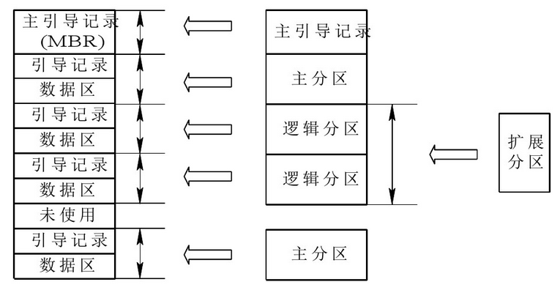
Linux分区概述
硬盘分区结构
Notes:
在 Linux 中规定，每一个硬盘设备最多能有 4个主分区（其中包含扩展分区）构成，任何一个扩展分区都要占用一个主分区号码，也就是在一个硬盘中，主分区和扩展分区一共最多是 4 个。
磁盘的分区主要分为基本分区（primary partion）和扩充分区(extension partion)两种，基本分区和扩充分区的数目之和不能大于四个
基本分区可以马上被使用但不能再分区。扩充分区（逻辑分区）必须再进行分区后才能使用，也就是说它必须还要进行二次分区。
在 Linux 中，每一个硬件设备都映射到一个系统的文件，对于硬盘、光驱等 IDE 或 SCSI 设备也不例外。Linux把各种 IDE 设备分配了一个由 hd 前缀组成的文件；而对于各种 SCSI 设备，则分配了一个由 sd 前缀组成的文件。

Slide 7
Linux分区概述
交换分区
类似于Windows的虚拟内存，就是当内存不足的时候，把一部分硬盘空间虚拟成内存使用,从而解决内存容量不足的情况。它是一段连续的磁盘空间，并且对用户不可见。
可以定在主分区也可以定在扩展分区，一般情况下定在主分区
挂载点
分区在linux目录中的位置

Slide 8
Linux分区概述
分区方法
定制分区
这是一个图形化分区工具，具有直观、易操作的特点
fdisk工具
最可靠、功能强大的分区工具，使用命令来进行分区

Slide 9
fdisk指令概述
分区是什么？f'd
fdisk参数介绍
p、打印分区表。
n、新建一个新分区。
d、删除一个分区。
q、退出不保存。
w、把分区写进分区表，保存并退出。
m、获取帮助信息
Notes:
fdisk -l 查看系统分区详细信息

Slide 10
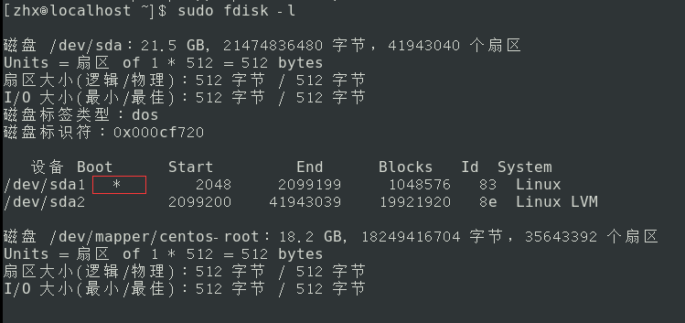
fdisk指令概述
分区是什么？f'd
查看本机的分区情况
Notes:
fdisk -l 查看系统分区详细信息
* 表示启动分区
第一个IDE硬盘 /dev/hda
第二个IDE硬盘 /dev/hdb
第一个SCSI硬盘 /dev/sda
第二个SCSI硬盘 /dev/sdb

Slide 11

Linux分区实战
Notes:
参考案例资料

Slide 12
基本概念
LVM------逻辑卷管理
是Linux环境下对磁盘分区进行管理的一种机制
是建立在硬盘和分区之上的一个逻辑层，来提高磁盘分区管理的灵活性
是在磁盘分区与文件系统之间增加的一层逻辑层，LVM能让下层的各个磁盘分区被文件系统看做为一个整体的大磁盘，供文件系统使用
Notes:
当你在使用linux系统时，为了满足当时的工作需要你装了一个100G的磁盘，但是你发现随着公司的发展，和需要储存数据的空间的增大，你会不会重新买些磁盘给装到机器上去呢？每装一次重新分配一次磁盘，就复制一次数据，那这样对于工作的你，是不是非常的麻烦？如果我们用LVM就能解决这类的磁盘管理问题。

Slide 13
基本概念
PV-----（Physical Volume）实体滚动条
PV 是LVM最基本的物理组成部分，利用fdisk命令把实际的partition转化成8e的系统格式，然后利用指令pvcreate把partition变成能够利用的physical volume。
VG------（Volume Group）滚动条群组
如我们使用的磁盘，是可以进行分区的，对于LVM上面的文件系统而言，VG就是一个大磁盘。文件系统时看不到LVM下面的组成部分的，它只管使用，而LVM则负责管理下面的组成储存块。
Notes:
LVM-----当你在使用linux系统时，为了满足当时的工作需要你装了一个100G的磁盘，但是你发现随着公司的发展，和需要储存数据的空间的增大，你会不会重新买些磁盘给装到机器上去呢？每装一次重新分配一次磁盘，就复制一次数据，那这样对于工作的你，是不是非常的麻烦？如果我们用LVM就能解决这类的磁盘管理问题。
VG----如我们使用的磁盘，是可以进行分区的，对于LVM上面的文件系统而言，VG就是一个大磁盘。文件系统时看不到LVM下面的组成部分的，它只管使用，而LVM则负责管理下面的组成储存块。

Slide 14
基本概念
PE------（Physical Extend）实体延伸区块
是LVM最小的存储单位，是构成VG的基本单位，PE对于VG来说是存储数据的单元
PE的大小并不是固定的，能扩增，也能缩减
LV-----（Logical Volume）逻辑滚动条
LV的大小取决于LV所包含的PE的数量的多少
Notes:
PE--- PE是LVM最小的存储单位，一般为4MB大小，它是构成VG的基本单位，PE对于VG来说就如block对于分区来讲，它是存储数据的单元。而pe的大小并不是固定的，而是可以变化的，所以pe决定了LVM的灵活性，即能扩增，也能缩减。
LV---LV就是VG切成的类似于分区的东西啦，我们可以用格式化，挂载使用啦，但是LV是VG切割成的，而VG又是有数量众多的PE组成，所以LV的大小取决于LV所包含的PE的数量的多少。

Slide 15

LVM操作实战

Slide 16
致 谢
为了无法计算的价值

